Slide 1
٤- ٣
حل المتباينات المتعددة الخطوات

Slide 2
صباح الخير ياوطني
صباح المجد والعلياء
الحضور والغياب

Slide 3
حل الواجب
.

Slide 4
شريط الذكريات
.
حل المتباينات بالضرب او القسمة
حل المتباينات بالجمع او الطرح

Slide 5
١
ضع علامة صح او خطا
الاختيار العشوائي
حل المتباينة. ن < -١
عند القسمة على سالب في طرفي المتباينة يتغير اتجاه المتباينة لتبقى صحيحة
٢
تحصلين على ⭐️درجة ⭐️ يانجمة الرياضيات
⭐️
٣
تكتب العبارة التالية.
على صورة ٢ س> ٩
٤

Slide 6
استراتيجية التصفح
علمتني الرياضيات
ان لكل متغير قيمة تؤدي الى نتيجة فاختر متغيراتك جيدا
لتصل الى نتيجة ترضيك
اليوم
مهارات سابقة
التاريخ
الحصة
صفحة
١٣٥

Slide 7
متنوعة ،مختلفة ،كثيرة ،…
متعددة:
مرادف كلمة
🎯حل متباينات خطية تتضمن اكثر من عملية واحدة
🎯حل متباينات خطية تتضمن خاصية التوزيع
حل المعادلات الخطية متعددة الخطوات

Slide 8
المتباينات في حياتنا
اين يوجد كبر ساعة في العالم؟

Slide 9
١٣٥
لماذا ؟
ما المعلومات التي يتطلبها تكوين المتباينة لايجاد قيمة المبيعات ؟
الراتب الشهري ، نسبة العمولة ،الدخل الذي يلبي طموحه

Slide 10
١٣٥

Slide 11
١٣٥
مثال من واقع الحياة

Slide 12
١٣٥
تحقق من فهمك
١
فكر
زاوج
شارك
الاختيار العشوائي

Slide 13
١٣٥
مثال

Slide 14
١٣٥
تحقق من فهمك
٢ب
١ ب
فكر
زاوج
شارك
الاختيار العشوائي

Slide 15
١٣٧
تأكد
٣
٢

Slide 16
١٣٩
مهارة تفكير عليا

Slide 17
١٣٦

Slide 18
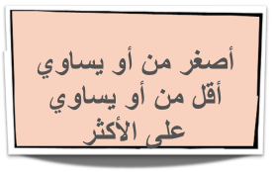
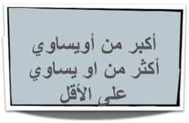
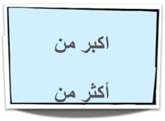
١٣٦
تعلمنا سابقا
<
>
<
>

Slide 19
١٣٦
مثال

Slide 20
١٣٦
تحقق من فهمك
٣
فكر
زاوج
شارك
الاختيار العشوائي

Slide 21
١٣٧
تأكد
٤

Slide 22
١٣٨
تدريب وحل المسائل
٩

Slide 23
١٣٨
تدريب وحل المسائل
١١

Slide 24
١٣٦

Slide 25
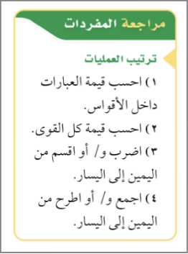
١٣٦
مثال

Slide 26
١٣٦
تحقق من فهمك
٤أ
فكر
زاوج
شارك
الاختيار العشوائي

Slide 27
١٣٦
تحقق من فهمك
٤ ب
فكر
زاوج
شارك
الاختيار العشوائي

Slide 28
١٣٧
تأكد
٥

Slide 29
١٤٠
تدريب على الاختبارات الدولية

Slide 30
١٣٦

Slide 31
١٣٧
مثال

Slide 32
١٣٧
مثال

Slide 33
١٣٧
تحقق من فهمك
٥ ب
٥أ
فكر
زاوج
شارك
الاختيار العشوائي

Slide 34
١٣٧
تأكد
٧

Slide 35
١٣٨
تدريب وحل المسائل
١٥
١٤

Slide 36
١٣٨
<
>
<
>
حل المتباينات المتعددة الخطوات
عزيزتي الطالبة
يمكنك زيارة قناة عين التعليمية للاستفادة
حل متباينات خطية تتضمن خاصية التوزيع
حل متباينات خطية تتضمن اكثر من عملية حسابية
سُبْحَانَكَ اللَّهُمَّ وَبِحَمْدِكَ، أَشْهَدُ أَنْ لَا إِلَهَ إِلَّا أَنْتَ أَسْتَغْفِرُكَ وَأَتُوبُ إِلَيْكَ

Slide 37
روابط مجموعة رِفعة التعليمية
🔻
https://linktr.ee/Refa2
@Maths0120
@hasnaa-2
https://t.me/hasna_math
لاتنسوني من دعواتكم الصادقة

